Slide 1
Empirické metody v gramatické analýze
Radek Šimík
(ve spolupráci s Janem Chromým)
23. 3. 2021

Slide 2
Dnešní program
oční pohyby při čtení
jaká se používají měřítka a k čemu slouží

Slide 3
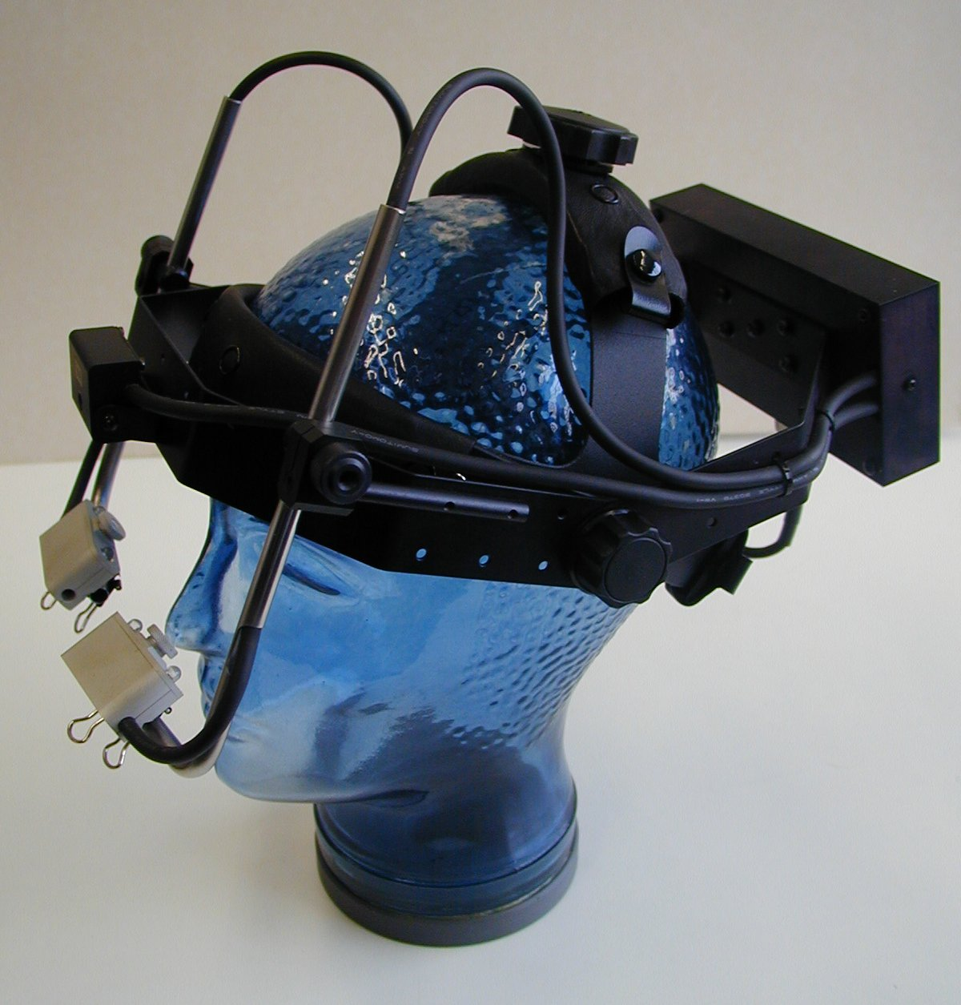
Sledování očních pohybů
eye-tracker
na hlavu (head-mount)
převzato z https://ni.www.techfak.uni-bielefeld.de/eye-tracking

Slide 4
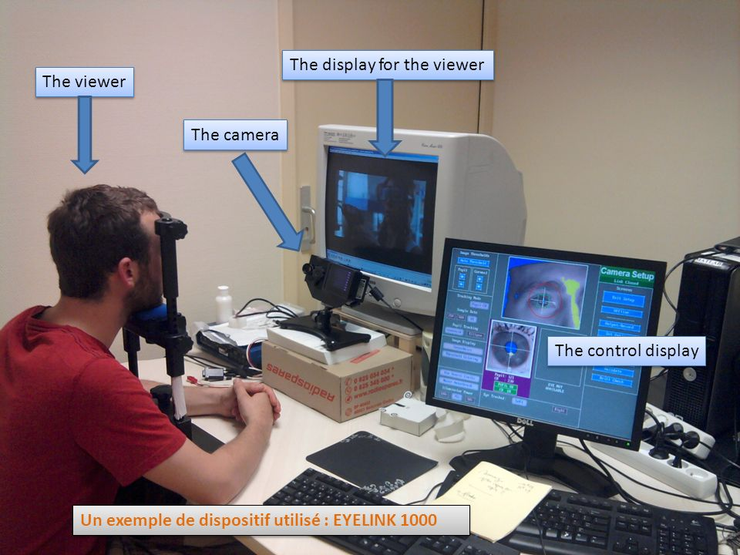
Sledování očních pohybů
pod obrazovkou (desk-mounted / table-mounted)
převzato z http://images.slideplayer.fr/3/1151575/slides/slide_9.jpg

Slide 5
Historicky
konec 19. století
první práce o pohybech očí už z roku 1879 (Louis Émile Javal)
základní poznatky o pohybech očí
od poloviny 70. let 20. století
rozvoj techniky
větší objemy dat
obrovské množství výzkumů

Slide 6
Pohyb očí při zpracování informace
fixace
zastavení, získávání informací
cca 200–300 ms

Slide 7
Pohyb očí při zpracování informace
fixace
zastavení, získávání informací
cca 200–300 ms
sakády
přeskok
doba závisí na délce posunu
10–50 ms

Slide 8
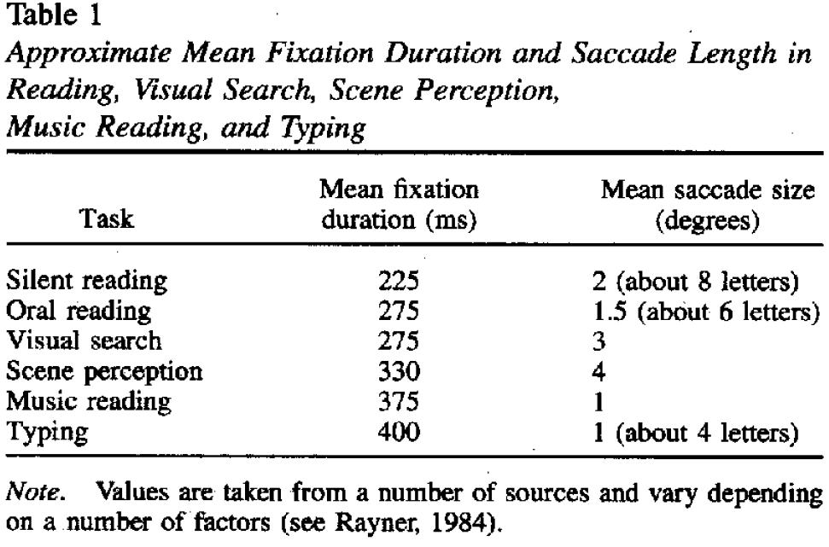
Průměrné hodnoty
převzato z Rayner, K. (1998): Eye Movements in Reading and Information Processing: 20 Years of Research. Psychological Bulletin, 124, s. 372–422.

Slide 9
Příklad
převzato z http://www.eyecanlearn.com/tracking/

Slide 10
Další pohyby očí
sledovací pohyby
předmět se pohybuje

Slide 11
Další pohyby očí
sledovací pohyby
předmět se pohybuje
vergence
konvergence/divergence
změna fixačního bodu na předozadní ose

Slide 12
Další pohyby očí
sledovací pohyby
předmět se pohybuje
vergence
konvergence/divergence
změna fixačního bodu na předozadní ose
vestibulární pohyby
při pohybu hlavy

Slide 13
Fixace?
oko není nikdy zcela v klidu
třes/chvění
klouzavý pohyb
následuje trhavý pohyb (mikrosakáda)

Slide 14
Fixace?
oko není nikdy zcela v klidu
třes/chvění
klouzavý pohyb
následuje trhavý pohyb (mikrosakáda)
nystagmus
oční vada
trhavé pohyby očí

Slide 15
Sakády
sakadické potlačení
v průběhu sakády nezískává čtenář žádné informace

Slide 16
Sakády
sakadické potlačení
v průběhu sakády nezískává čtenář žádné informace
sakadická latence
před samotnou sakádou
plánování toho, kam přeskočit (od okamžiku stimulu k okamžiku začátku pohybu)
rozdílné trvání v závislosti na různých faktorech

Slide 17
Zorné pole
foveální oblast
centrální 2°
ostré vidění

Slide 18
Zorné pole
foveální oblast
centrální 2°
ostré vidění
parafoveální
do 5°
méně ostré

Slide 19
Zorné pole
foveální oblast
centrální 2°
ostré vidění
parafoveální
do 5°
méně ostré
převzato z https://visionhelp.files.wordpress.com/2014/03/foveal_and_parafoveal_focus.png?w=812

Slide 20
Zorné pole
foveální oblast
centrální 2°
ostré vidění
parafoveální
do 5°
méně ostré
periferní
více než 5°
ještě slabší
převzato z https://visionhelp.files.wordpress.com/2014/03/foveal_and_parafoveal_focus.png?w=812

Slide 21
Percepční rozsah (≈ parofoveální)
z hlediska typu písma
latinka (3–4 vlevo, 14–15 vpravo)
písma psaná zprava obráceně
čínština (1 znak vlevo, 3 vpravo)

Slide 22
Percepční rozsah (≈ parofoveální)
z hlediska typu písma
latinka (3–4 vlevo, 14–15 vpravo)
písma psaná zprava obráceně
čínština (1 znak vlevo, 3 vpravo)
další faktory
obtížnost textu
úroveň schopnosti čtení

Slide 23
Rozsah rozpoznání slova (≈ foveální)
není totéž, co percepční rozsah
obvykle 7–8 písmen napravo

Slide 24
Rozsah rozpoznání slova (≈ foveální)
není totéž, co percepční rozsah
obvykle 7–8 písmen napravo
záměna písmen v rozsahu rozpoznání slova (při čtení)
schopnost detekovat
záměna písmen v percepční rozsahu
zpomalení čtení, ale nemožnost, vysvětlit proč

Slide 25
Napravo od fixace
proč je percepční rozsah tak disproporční?
při fixaci reflektujeme i to, co následuje
zpracování následujícího slova
plánování sakády

Slide 26
Zorné pole a čtení
sakáda
přenáší do foveální oblasti novou část textu

Slide 27
Zorné pole a čtení
sakáda
přenáší do foveální oblasti novou část textu
foveální oblast
není využívána pro všechna slova
plnovýznamová slova fixována zhruba v 85 %
funkční slova fixována zhruba v 35 %
čím delší slovo, tím spíše fixováno

Slide 28
Fixace ve slově
preferovaná pozice
mezi začátkem a polovinou slova
místo, odkud se „skáče“
pokud je předchozí fixace vzdálenější, posouvá se pozice dopadu doleva
pokud je bližší, posouvá se doprava

Slide 29
Fixace ve slově
preferovaná pozice
mezi začátkem a polovinou slova
místo, odkud se „skáče“
pokud je předchozí fixace vzdálenější, posouvá se pozice dopadu doleva
pokud je bližší, posouvá se doprava
ve slově může být více fixací

Slide 30
Spillover effect
problém
zpracování slova nemusí probíhat pouze při fixaci daného slova

Slide 31
Spillover effect
problém
zpracování slova nemusí probíhat pouze při fixaci daného slova
spillover effect
nízká frekvence předchozího slova zvyšuje čas fixace dalšího slova

Slide 32
Vynechávání slov
hlavní důvod
slovo zpracováno už v rámci fixace předchozího slova
delší slova vynechávána méně, než kratší
prediktabilita, textové faktory

Slide 33
Regrese
pohyby zpět v textu
okolo 10–15 % všech sakád
závisí na složitosti, víceznačnosti textu

Slide 34
Regrese
pohyby zpět v textu
okolo 10–15 % všech sakád
závisí na složitosti, víceznačnosti textu
krátké regrese
korektivní funkce

Slide 35
Regrese
pohyby zpět v textu
okolo 10–15 % všech sakád
závisí na složitosti, víceznačnosti textu
krátké regrese
korektivní funkce (když sakáda „přestřelí“ overshoot)
dlouhé regrese
přes 10 písmen
nepochopení textu

Slide 36
Řádky v textu
fixace
obvykle 5–7 písmen od konce/začátku řádku
první fixace na řádku bývá delší než ostatní, poslední kratší

Slide 37
Řádky v textu
fixace
obvykle 5–7 písmen od konce/začátku řádku
první fixace na řádku bývá delší než ostatní, poslední kratší
„undershoot“
přeskok je příliš krátký a nedojde až na začátek řádku
následuje korektivní sakáda směrem doleva
problém pro experimenty

Slide 38
Variabilita
faktory ovlivňující fixace a sakády
individuální rozdíly
složitost textu
typografie
frekvence slov

Slide 39
Vývojové změny
stárnutí
pohyby podobné
zvyšuje se sakadická latence
vyšší zaměření na foveální oblast

Slide 40
Vývojové změny
stárnutí
pohyby podobné
zvyšuje se sakadická latence
vyšší zaměření na foveální oblast
začínající čtenáři
zprvu velmi dlouhé fixace
více fixací na jednom slově
hodně regresí
kolem 4. třídy už jako dospělí

Slide 41
Měřítka v eye-trackingu
Rayner, K. et al. (2006): Eye movements as reflections of comprehension processes in reading. Scientific Studies of Reading, 10(3), s. 241–255.

Slide 42
Měřítka pro zachycení očních pohybů
jaká existují měřítka?
relativně mnoho možností, co měřit
typicky se používá pouze několik základních měřítek

Slide 43
Vymezené oblasti (= oblasti zájmu)
klíčové je vymezit si oblasti, které se pak měří
Alison decided to order some carrot sticks to snack on. The waiter brought her some water and the carrot sticks after only a few minutes.
Alison decided to order some celery sticks to snack on. The waiter brought her some water and the carrot sticks after only a few minutes.

Slide 44
First-fixation duration
vymezení
trvání první fixace v dané oblasti
bez ohledu na jakékoliv následující fixace
užitečné pro
zachycení obtížnosti prvního zpracování oblasti (slova)

Slide 45
First-fixation duration

Slide 46
Gaze duration / first pass reading time
vymezení
součet všech fixací v oblasti dohromady předtím, než čtenář tuto oblast opustí
gaze duration (v případě slova)
first pass reading time (v případě delší oblasti)
užitečné pro
u slova velmi podobné jako first fixation duration
u delší oblasti užitečnější

Slide 47
Gaze duration / first pass reading time

Slide 48
Total fixation/reading time
vymezení
součet všech fixací dané oblasti bez ohledu na to, kdy byly provedeny
užitečné pro
pokud vidíme efekt u total reading time a ne u first fixation (či gaze duration), poukazuje to na náročnost pozdějšího zpracování

Slide 49
Total fixation/reading time

Slide 50
Re-reading time
vymezení
čas všech fixací dané oblasti potom, co byla oblast opuštěna
re-reading time = total reading time – gaze duration
užitečné pro
poukazuje na náročnost pozdějšího zpracování

Slide 51
Re-reading time

Slide 52
Regression-path duration / go-past time
vymezení
součet všech fixací od vstupu do dané oblasti do opuštění této oblasti směrem vpřed
včetně fixací předchozích oblastí (pokud následují po první fixaci v dané oblasti)
užitečné pro
nezávislé na předchozích měřítkách
čas pro zpracování dané oblasti před postupem vpřed

Slide 53
Regression-path duration / go-past time

Slide 54
First pass regression out probability
vymezení
pravděpodobnost, s jakou z dané oblasti v průběhu first pass provedli čtenáři regresi
užitečné pro
poukazuje na náročnost zpracování dané oblasti
potřeba reanalýzy

Slide 55
Frequency of regressions / regressions out
vymezení
počet provedených regresí z dané oblasti
typicky uváděno procentuálně/poměrově
spíše méně využívané

Slide 56
Úkol na dnes (Rayner et al. 2006)
Jaká měřítka byla použita?
Experiment 1
total fixation time: signifikantně větší pro náročnější texty
number of fixations: signifikantně větší pro náročnější texty
average fixation duration/time (= T/N): signifikantně větší pro náročnější texty
→ metoda účinná na velké celky (nejen slova či věty)

Slide 57
Úkol na dnes (Rayner et al. 2006)
Jaká měřítka byla použita?
Experiment 2
gaze duration on the anaphor: delší pro nekonzistentní (žádný efekt pro vzdálenost)
go-past time: delší pro nekonzistentní (žádný efekt pro vzdálenost)
regression from spillover to antecedent: častější pro nekonzistentní, ale jen pro krátkou vzdálenost
→ inkonzistence (chybně pojmenované anafory) zachycena velmi rychle
více regresí u konzistentní podmínky v případě dlouhé vzdálenosti, ve srovnání s krátkou
delší second-pass reading time antecedentu u konzistentní podmínky u střední/dlouhé vzdálenosti vs. krátké
→ potíže se zpracováním anafory obecně, je-li vzdálenost od antecedentu delší

Slide 58
Úkol
Viz Moodle

